Slide 1
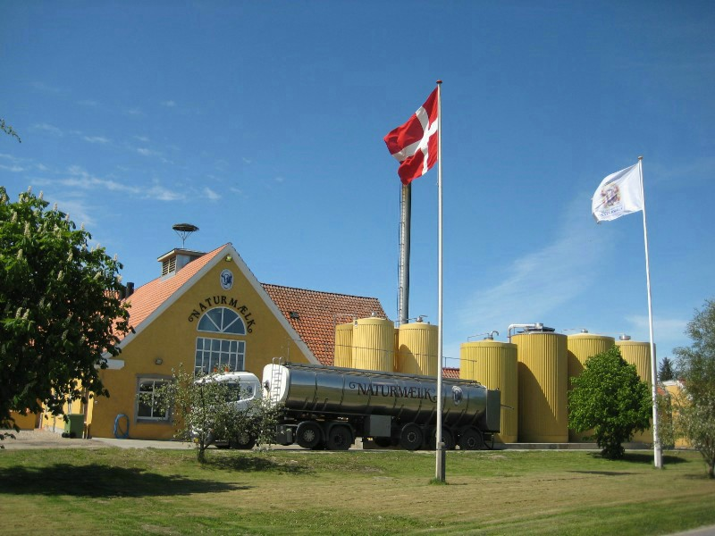
NATURMÆLK
Naturmælk A.m.b.a & Øllingegaard
Økologisk Mejerier
39 Andelshavere
med en indvejning på ca. 46.000.000 kg pr år.
Omsætning ca. 375 mio kr.
Hjemmemarkeds-mejeri
Etableret i 1994.
76 fastansatte medarbejdere
I Tinglev. 22 fastansatte i Skævinge
Gårdmejeri ( osteri) i Hinge.
Overtaget Øllingegaard Mejeri på Sjælland 01-01-2017.

Slide 2
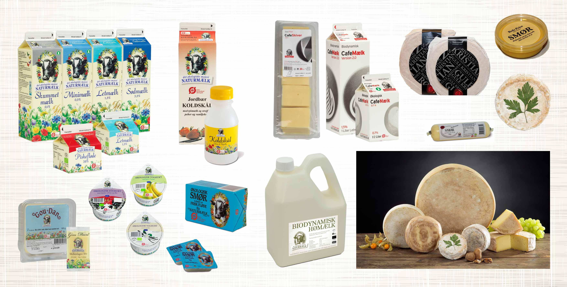
PRODUKTER
Selv om vi er et lille mejeri har vi ca. 340 produkter i vores sortiment på Naturmælk; mælk , yoghurt, smør og oste. Nogle øko-standard, andre gourmet.
Biodynamisk + øko lactose

Slide 3
Hvornår er det interessant at deltage?
Hvis den nye viden skaber merværdi, og den kan bringes ud i markedet
Hvis vi opnår en ny fælles viden som skaber internt sam-arbejde og /eller ekstern samarbejde
Projektplan der er nem at fastholde, koncentreret, vi deltager sporadisk
Ikke for lang periode, evigt dilemma, forskning langsigtet
Når der er god sammenhæng mellem timer og projektmidler
Når man bliver godt klædt på i hele processen
Hvis vi kan dokumentere effekt ud til forbrugeren, faktaviden
Måske kan det sælges på storytelling
Når virksomheden kan skabe harmoni mellem projekt og de ressourcer man har til rådighed. Først produktion.

Slide 4
Hvornår er det interessant at deltage?
Når der kan skabes harmoni i landmændenes deltagelse
Når landmanden kan få en merpris for mælken
Når man kan få det tværfaglige samarbejde i gang
Projektet passer ind i strategien, eks. makedets sundeste mælk, selvforsyning, dyrevelfærd,biodiversitet
Når hele værdikæden kan inddrages, gården, mejeri, marked
Når vi bliver nysgerrige på mere, delprojekter
Når vi står med produktet i hånden og vi kan se sammen-hængen
Hvis det skaber loyale forbrugere, kun hos Naturmælk
Når direktøren og formanden træder frem

Slide 5
Hvornår er det interessant at deltage?
Når man kan gøre sig konstant attraktiv, hømælk, urter, fedtsyrer, gamle racer, kalv/ko, bæredygtigt, plantebaseret drik, dyrevelfærd, osv.
Profilering
Når projektplanen kan kommunikeres, også i den indledende fase

